Slide 1
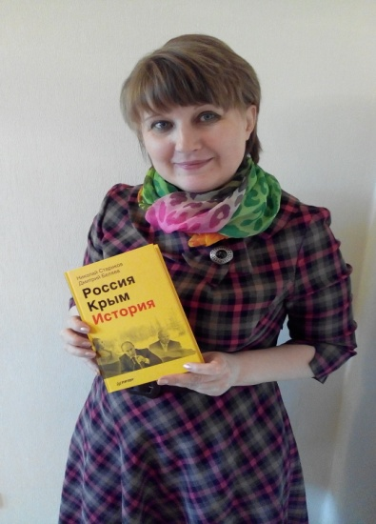
Возвращение Крыма в Россию(Хронология)
Учитель истории и обществознания
МОУ «Изобильненская школа»
Шифманович Татьяна Александровна
Презентация составлена по книге Николая Старикова и Дмитрия Беляева «Россия.Крым.История»

Slide 2
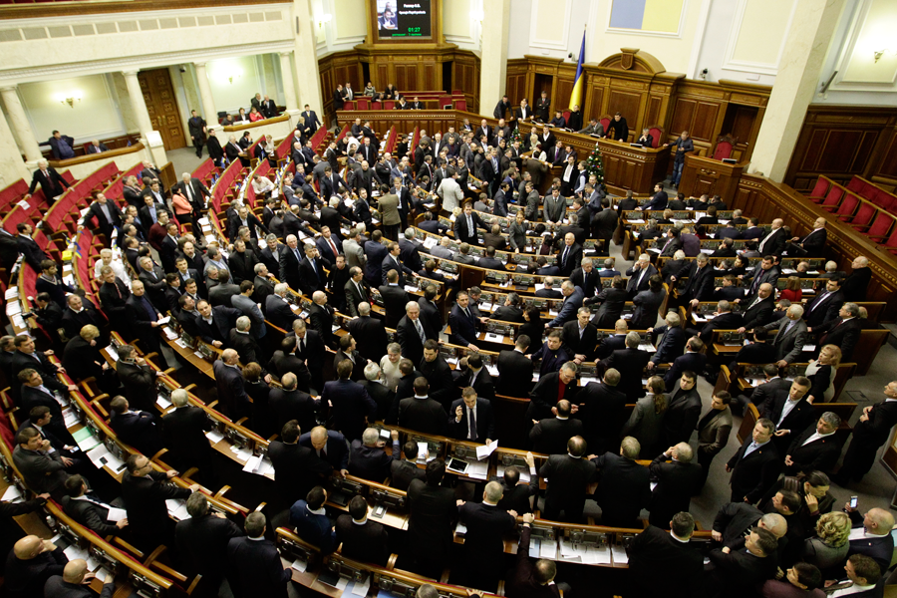
22 февраля 2014
Верховная рада приняла постановление, в котором говорилось, что Янукович «неконституционным образом самоустранился от осуществления конституционных полномочий» и не выполняет свои обязанности, а также назначались досрочные президентские выборы на 25 мая 2014 года.

Slide 3
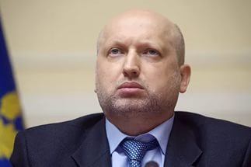
23 февраля 2014 г
Обязанности президента Украины в на­ рушение Конституции были возложены на председателя Верховной рады Александра Турчинова.

Slide 4
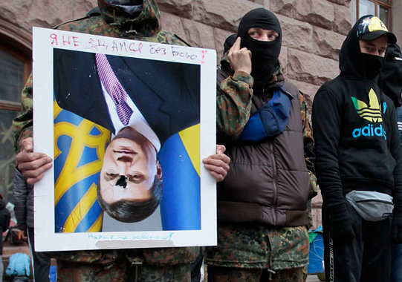
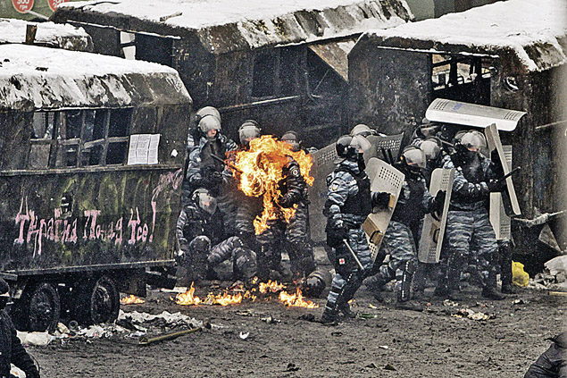
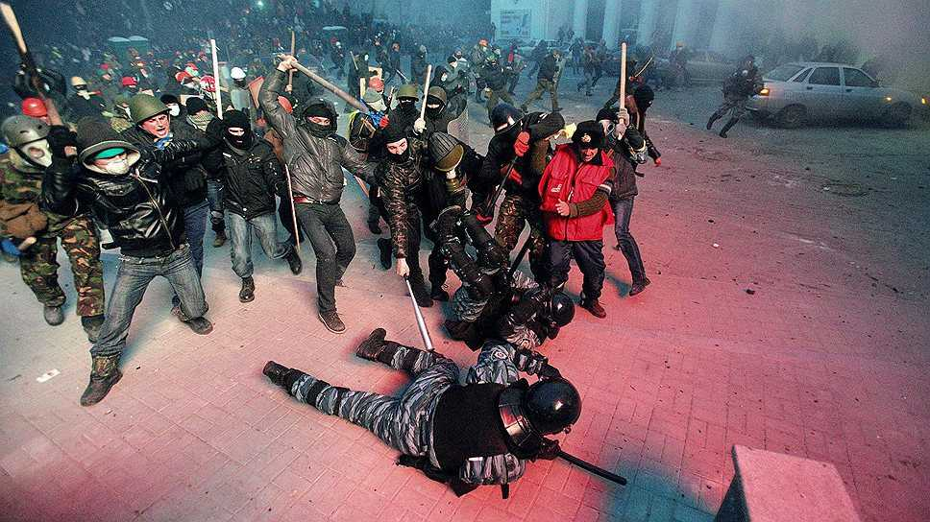
В тот же день Рада приняла отмену Закона о региональных языках. Голосование в парламенте шло на фоне бесчинств боевиков в Киеве, атак на колонны «Беркута», выводимые из Киева.

Slide 5
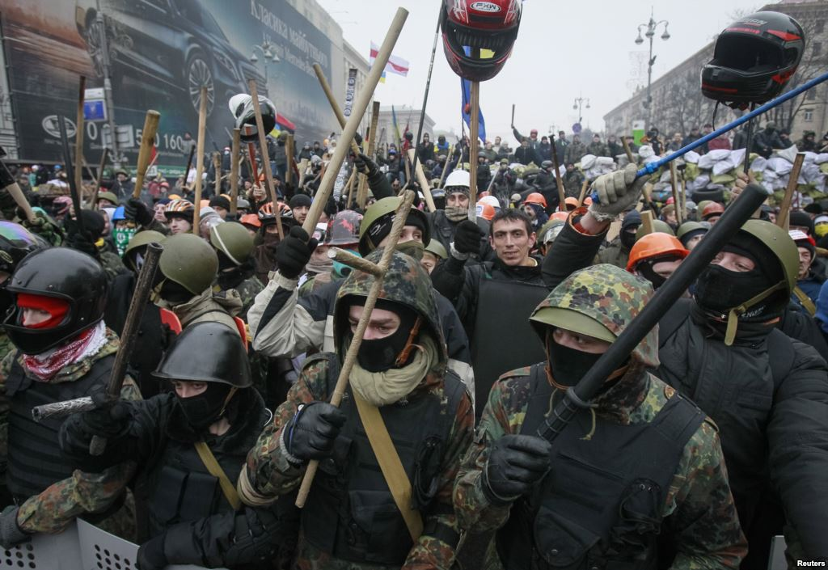
23 февраля 2014 г
Здание Рады охраняется сотнями самообороны Майдана.

Slide 6
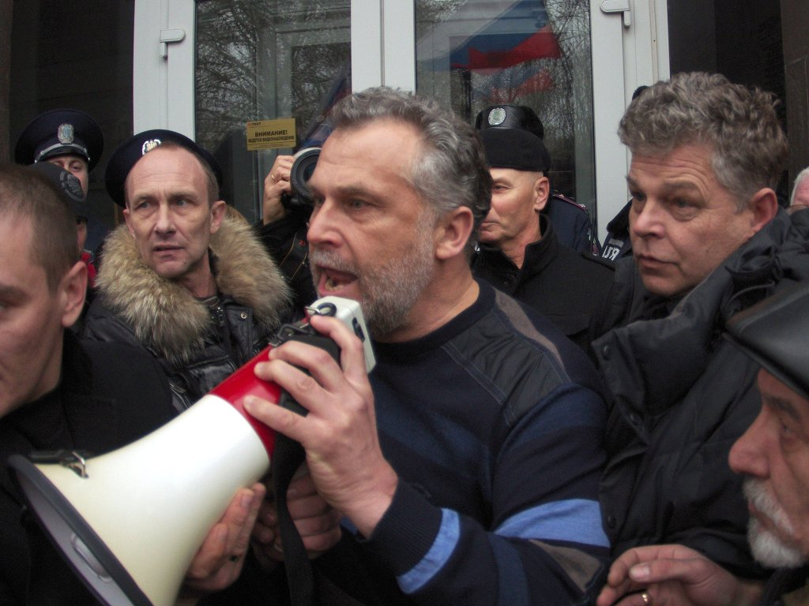
Крым.23 февраля 2014г.
Жители Севастополя отказались признать новую самозваную украинскую власть.
Десятки тысяч человек собрались на митинг, объявив о не доверии местной администрации. Тогда же участники акции всеобщим голосованием избрали нового главу города — гражданина РФ Алексея Чалого. Городские власти создали новый орган исполнительной власти — управление по обеспечению жизнедеятельности Севастополя, которое возглавил Чалый.

Slide 7
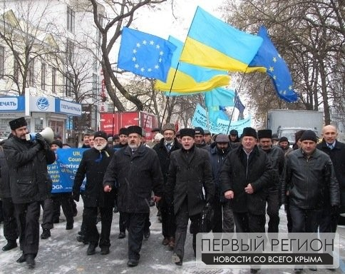
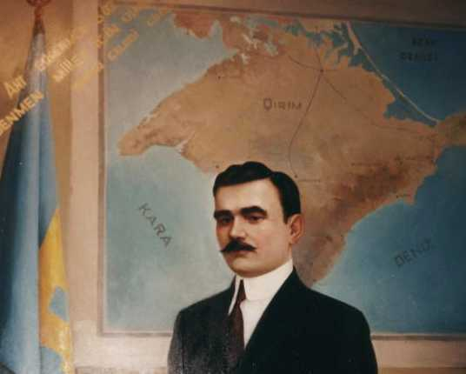
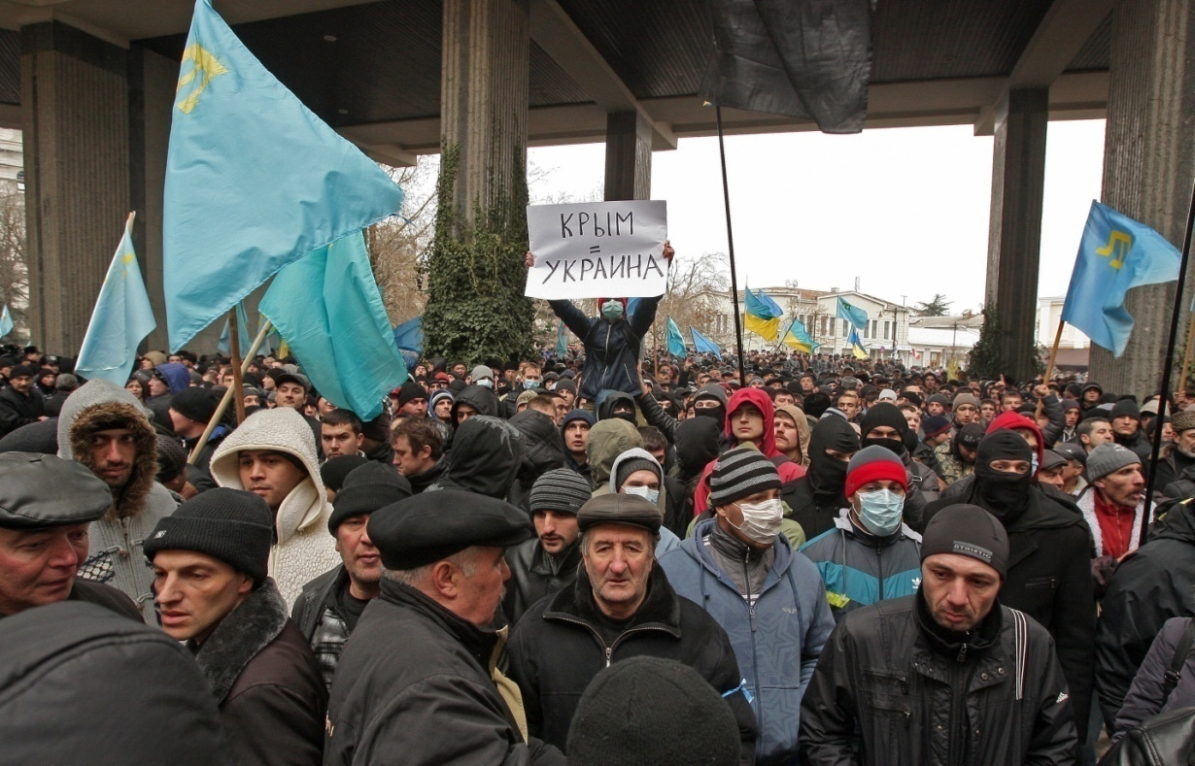
Крым
В Симферополе прошел митинг крымских татар, приуроченный ко дню памяти «всем известного» муфтия Номана Челебиджихана. Разумеется, в ходе проведения собрание приобрело политический характер поддержки «новой влады». В руках у собравшихся были флаги ЕС и Украины, крымско-­татарские флаги, транспаранты с лозунгами «Будущее Украины и Крыма — в семье объединенных народов Европы», «Евро­майдан Крым». Собравшиеся несколько раз скандировали «Слава Украине! Героям слава!».

Slide 8
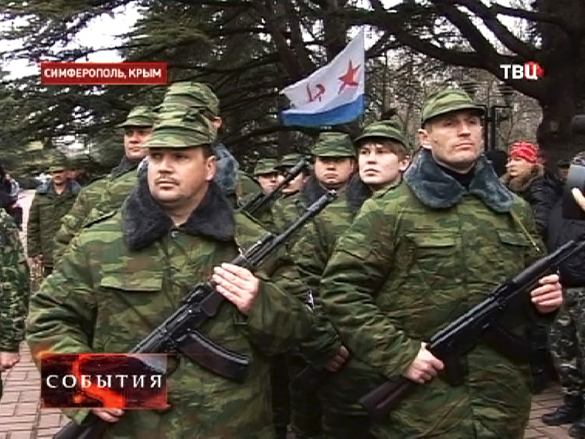
Крым.
Параллельно с митингом крымских татар начинается самоорганизация симферопольцев, которые не хотят жить в «новой» Украине с нелегитимной националистической властью, возле здания правительства стали формировать отряды самообороны Крыма.

Slide 9
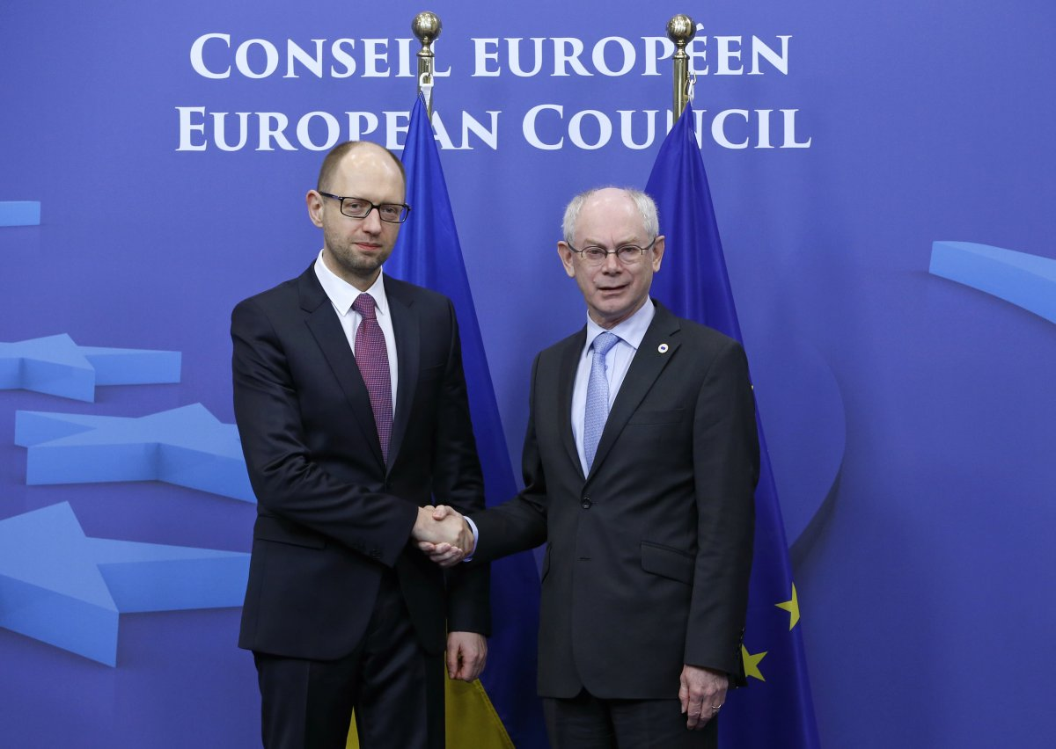
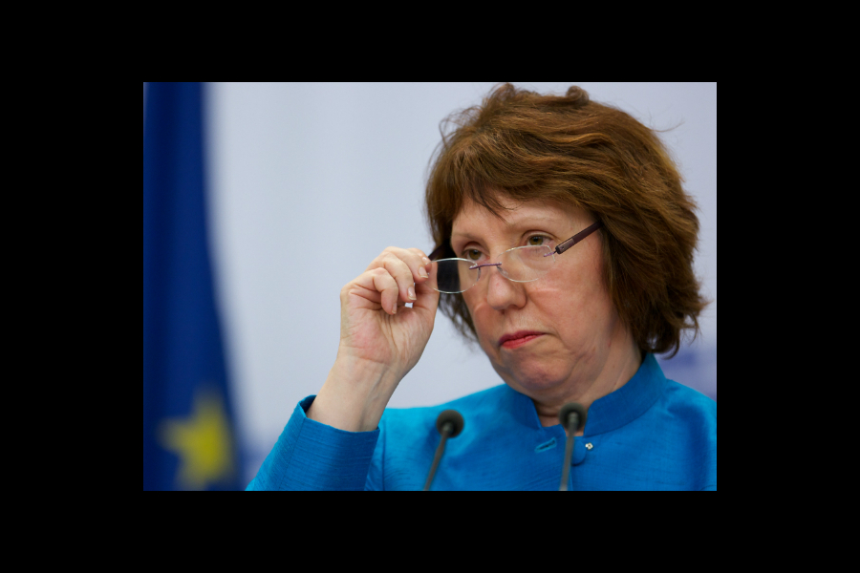

24 февраля 2014г
Новая украинская власть получила признание со стороны Евросоюза и США.

Slide 10
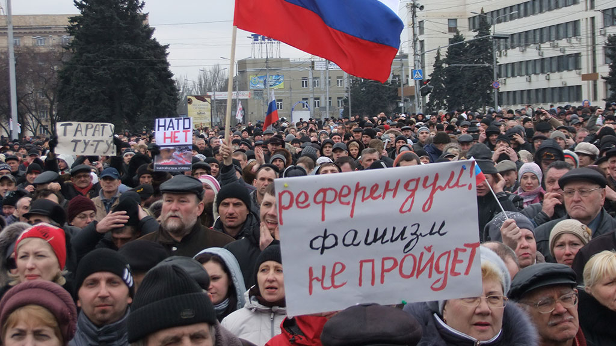
25 февраля 2014г
Перед Верховным советом Крыма в Симферополе прошел митинг, на котором люди потребовали от власти провести референдум и решить, каким будет дальнейший политический курс полуострова.

Slide 11
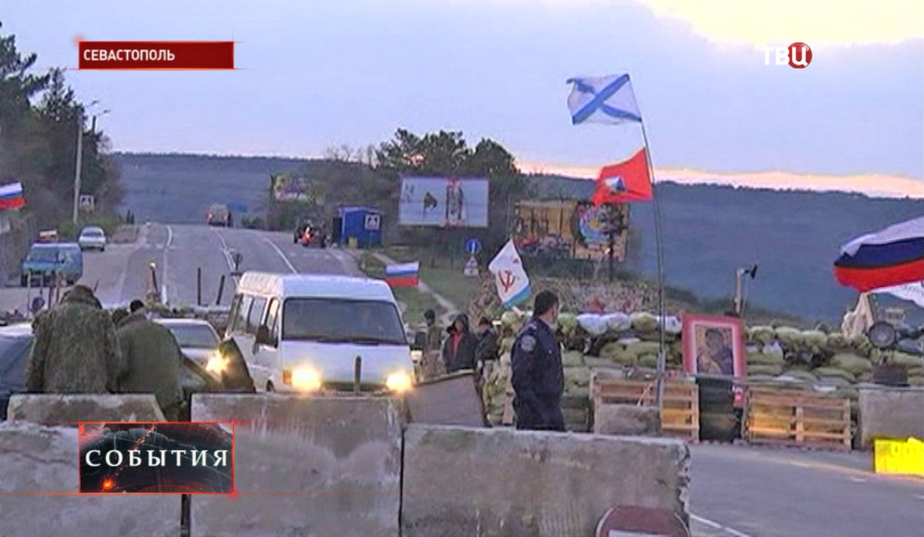
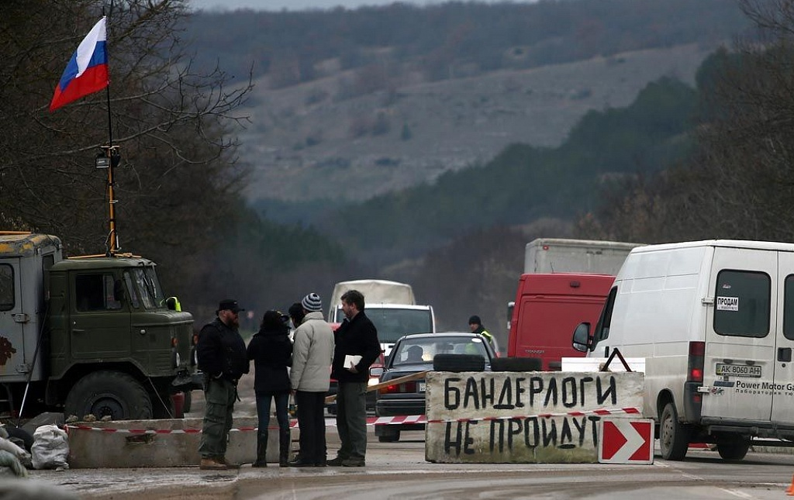
26 февраля 2014г.Крым
Вокруг Севастополя самооборона соорудила первые блокпосты. Это происходит на фоне нарастания понимания того, что хаос из Киева может очень скоро переместиться на полуостров и прольется кровь.

Slide 12
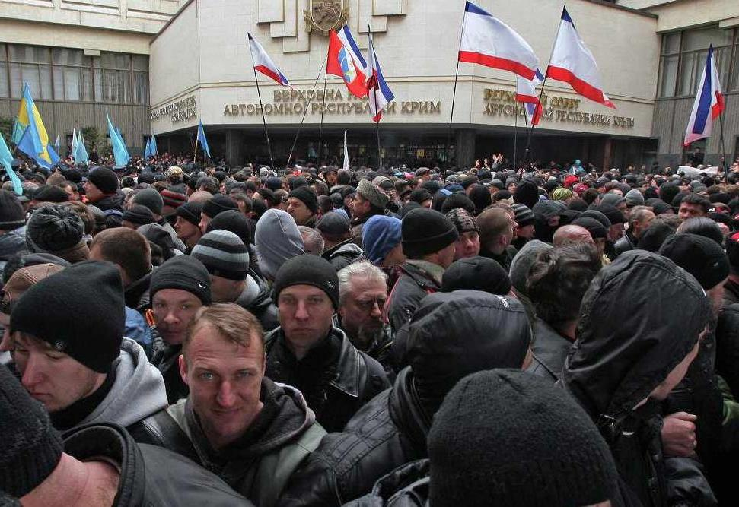
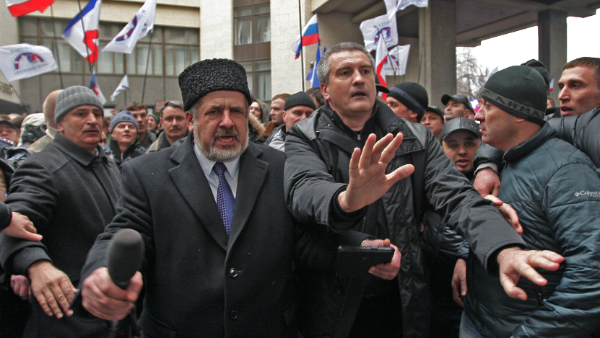
26 февраля 2014г
В Симферополе начинаются протестные выступления, участники которых отказываются признавать смену власти на Украине, произошедшую после бегства из Киева президента Виктора Януковича. Меджлис крымских татар выводит на то же место у ВС Крыма своих сторонников, выступая в поддержку киевских путчистов. Образуется давка. К счастью других столкновений на национальной почве, которые были так нужны киевской власти, в дальнейшем удалось избежать.

Slide 13
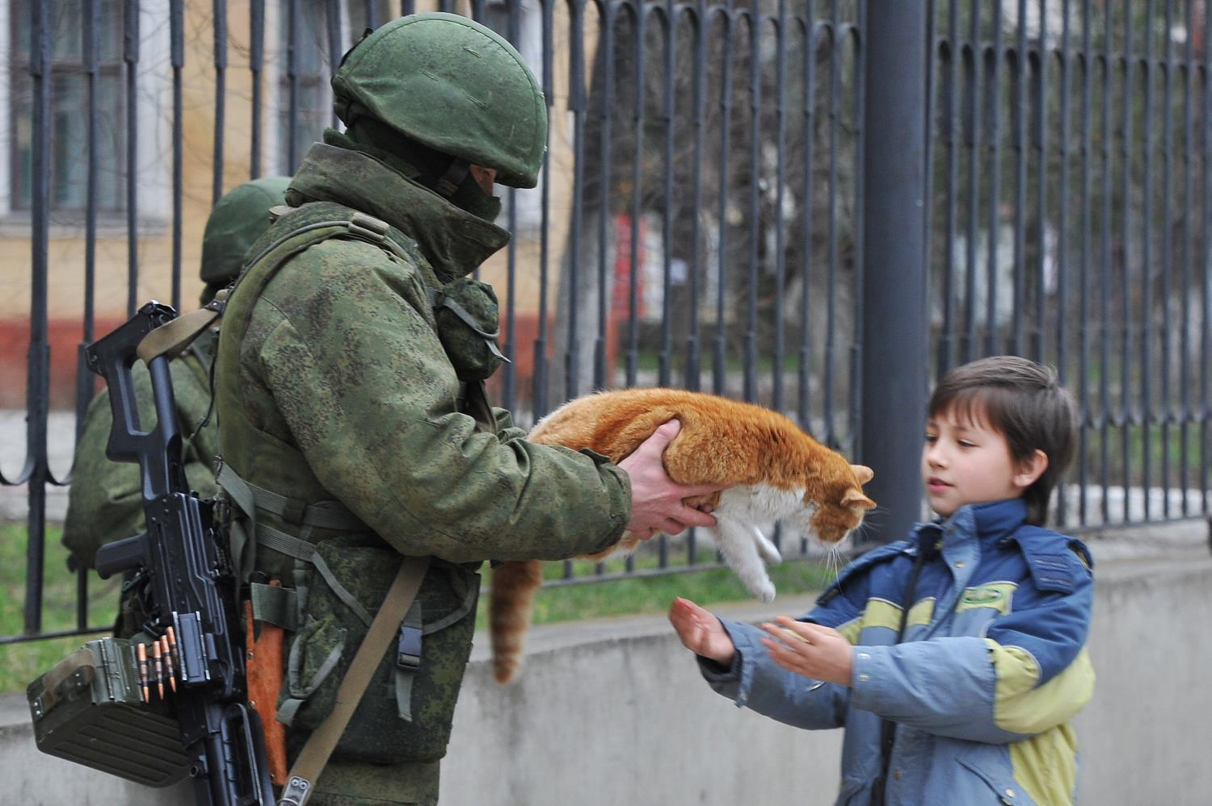
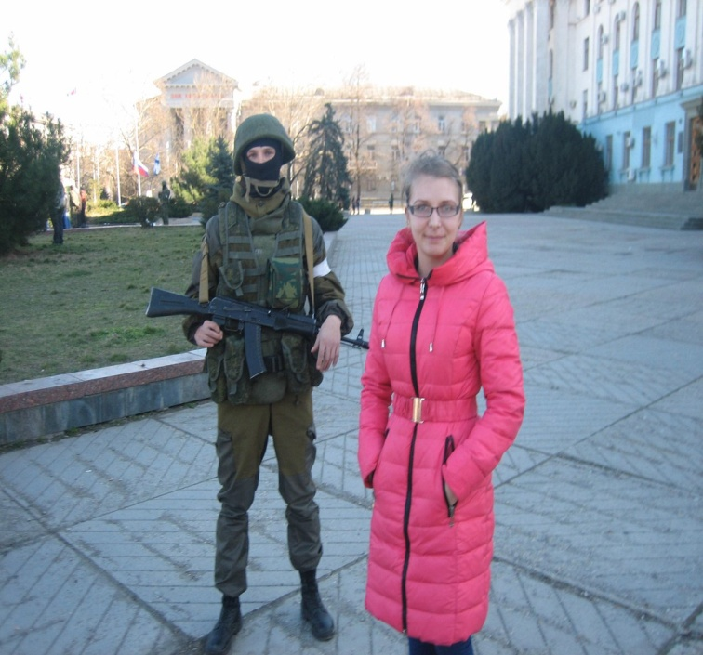
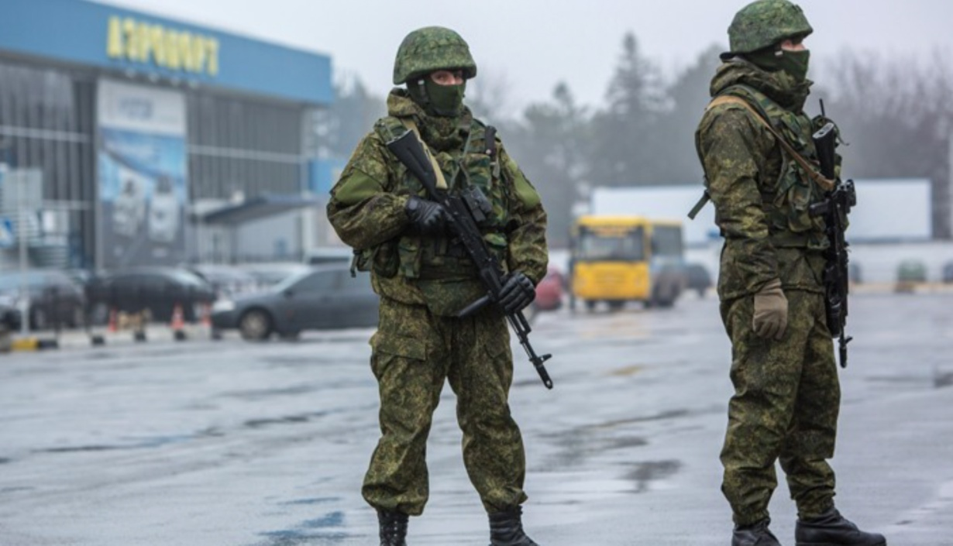
27февраля 2014г
В четыре часа утра в здание Верховного совета Крыма проходят неизвестные «вежливые люди», которые обеспечивают возможность для депутатов безопасно проводить заседания.

Slide 14
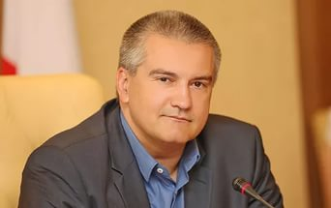
27 февраля 2014г
Начинается деятельная история сил самообороны Крыма. На сессии крымского парламента новым премьером Автономной Республики Крым избран депутат Верховного совета Крыма, лидер партии «Русское единство» Сергей Аксенов.

Slide 15
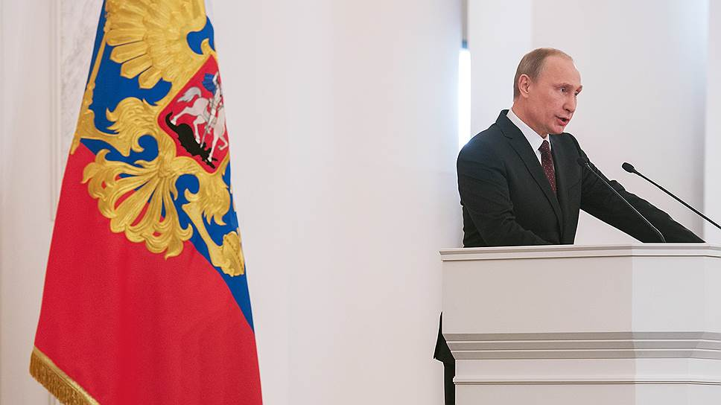
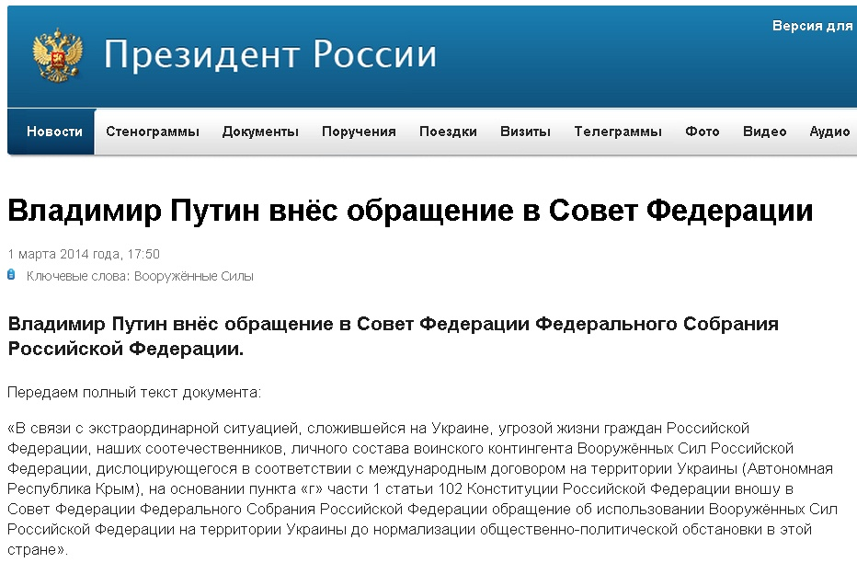
1 марта 2014г
Президент России Владимир Путин внес в Совет Федерации обращение об использовании российских Вооруженных сил на территории Украины до нормализации общественно-­политической обстановки в этой стране

Slide 16
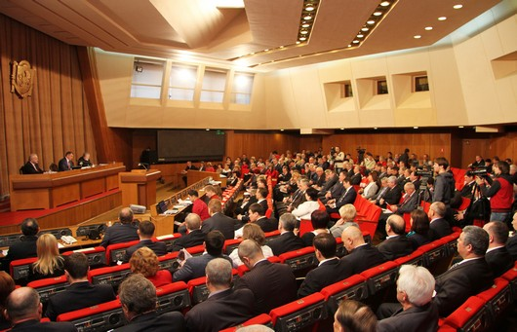
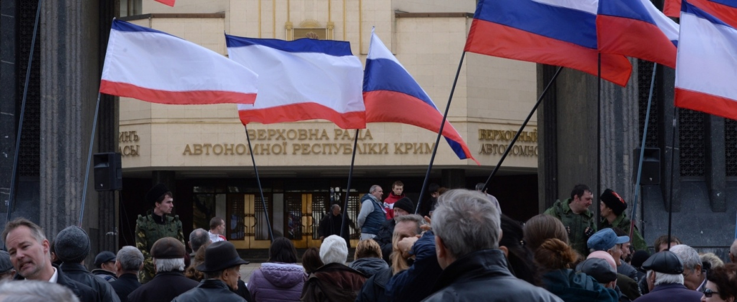
3 марта 2014г
Пресс-­служба Верховного совета АР Крым распространила заявление о том, что депутаты крымского парламента приняли решение о проведении республиканского (местного) референдума как формы прямого народовластия по вопросам усовершенствования статуса и полномочий автономии 30 марта 2014 года.

Slide 17
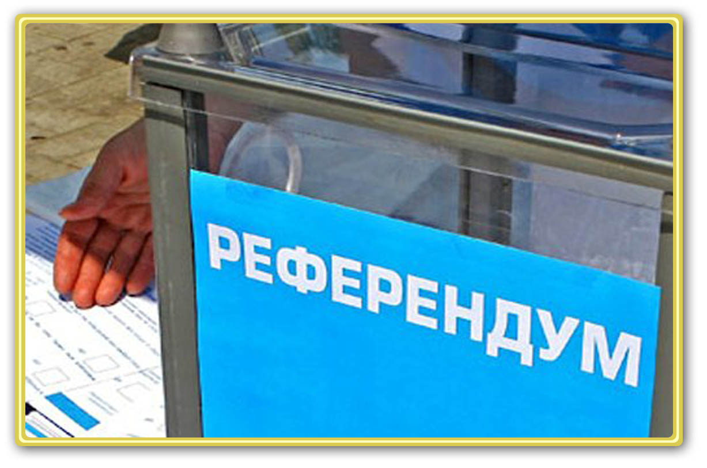
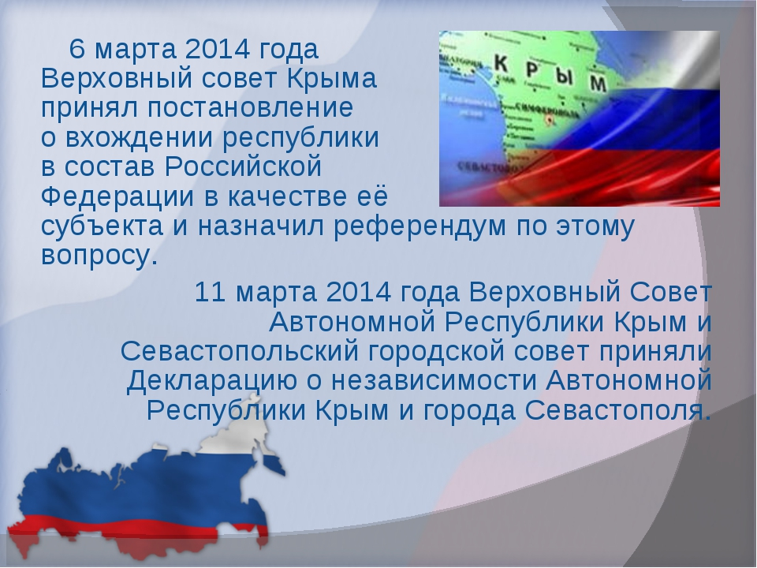
6 марта 2014г
Верховный совет АР Крым принял решение войти в состав России в качестве субъекта Российской Федерации и провести референдум на всей территории Крыма (включая город Севастополь), причем не 30 марта, а 16 марта

Slide 18

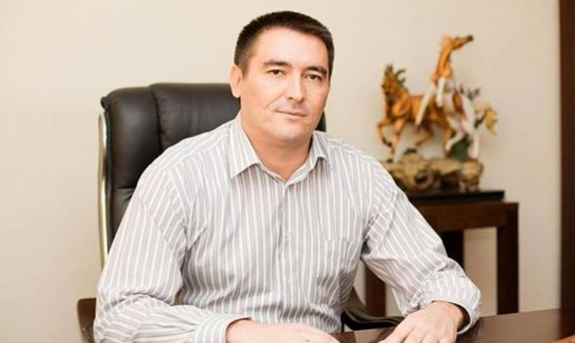
Крым
Первый заместитель председателя правительства АРК Рустам Темиргалиев сообщил, что собственность Украины в Крыму будет национализирована в пользу новых властей региона, вся частная собственность на территории полуострова будет переоформлена с учетом российского законодательства. Он указал на готовность Крыма вступить в рублевую зону.

Slide 19
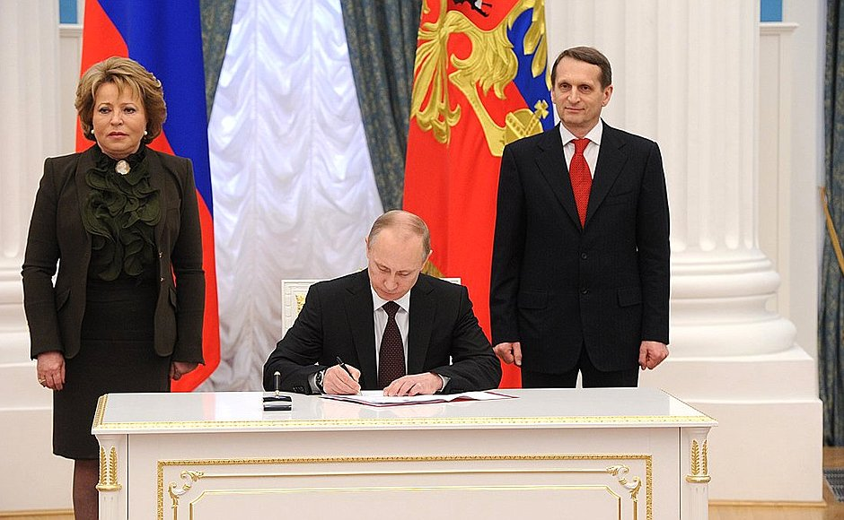
7 марта 2014г
Председатель Госдумы РФ Сергей Нарышкин заявил, что в России поддержат «свободный и демо­кратический выбор населения Крыма и населения Севастополя». В тот же день состоялась встреча делегации крымских парламен­тариев со спикером Совета Федерации Валентиной Матвиенко. Политик заверила, что сенаторы поддержат решение о вхожде­нии Крыма в состав России, если оно будет принято.

Slide 20
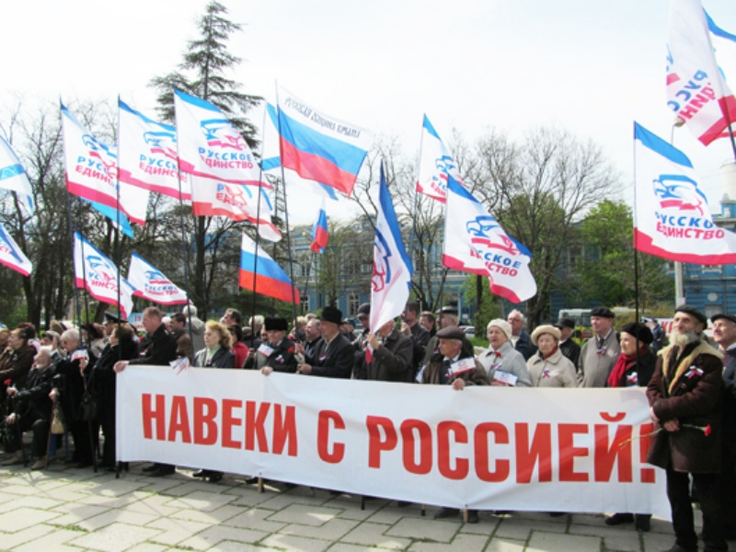
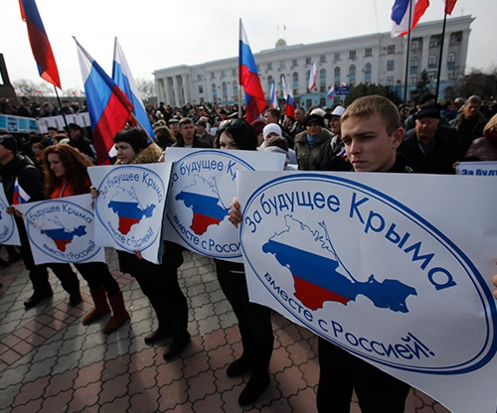
9 марта 2014г.Крым
В Симферополе, Севастополе, Евпатории и Керчи прошли первые митинги в поддержку присоединения Автономной Республики Крым к России. Представители руководства крымской автономии призвали ее жителей проголосовать за присоединение к России.

Slide 21


Крым
По состоянию на 9 марта на территории Автономной Республики Крым прекратили вещание все украинские телекомпании, вместо которых транслируются российские каналы: «Первый канал», «Россия­24», НТВ, ТНТ, СТС и «Россия­1». Из местных каналов продолжает вещание ГТРК «Крым».

Slide 22
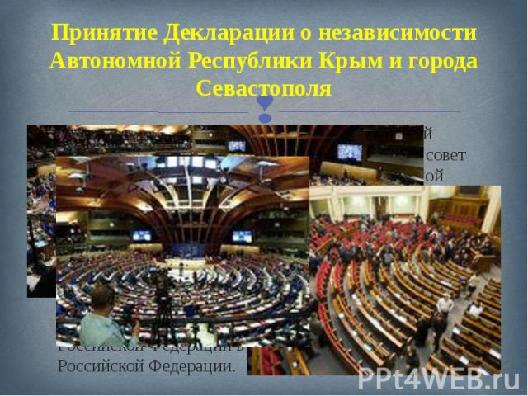
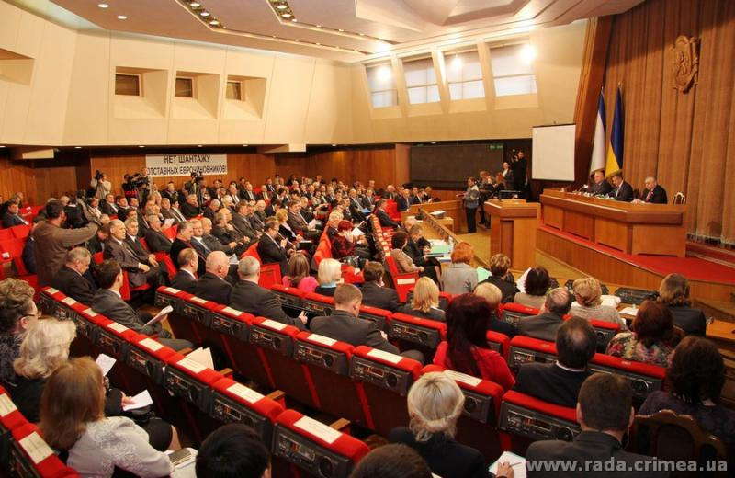
11 марта 2014г.Крым
Верховный совет Автономной Республики Крым и Севастопольский городской совет приняли декларацию о независимости Автономной Республики Крым и города Севастополя, в соответствии с которой в случае реше­ния народов Крыма в результате референдума войти в состав Российской Федерации Крым будет объявлен суверенной республикой и именно в таком статусе воссоединится с Российской Федерацией на правах субъекта.

Slide 23
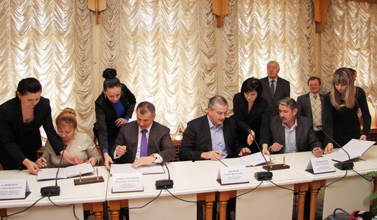
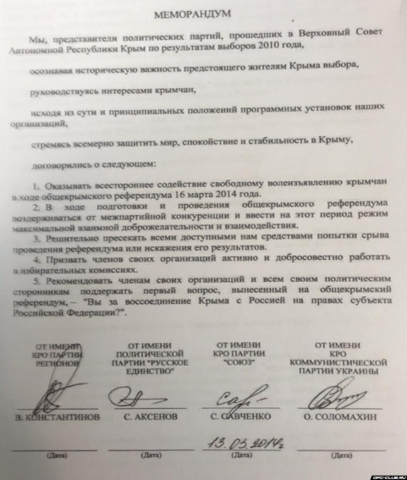
13 марта 2014г.Крым
Четыре ведущие политические партии Крыма приняли меморандум о всестороннем содействии свободному волеизъявлению крымчан в ходе общекрымского референдума. Документ подписали глава крымской организации Партии регионов Владимир Константинов, лидер партии «Русское единство» Сергей Аксенов, зампредседателя КРО партии «Союз» Светлана Савченко и лидер КРО Коммунистической партии Украины Олег Соломахин.

Slide 24
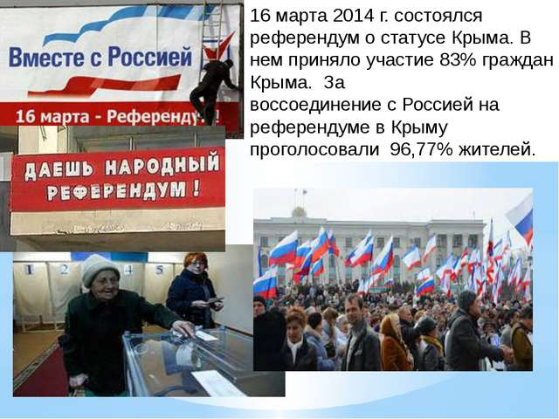
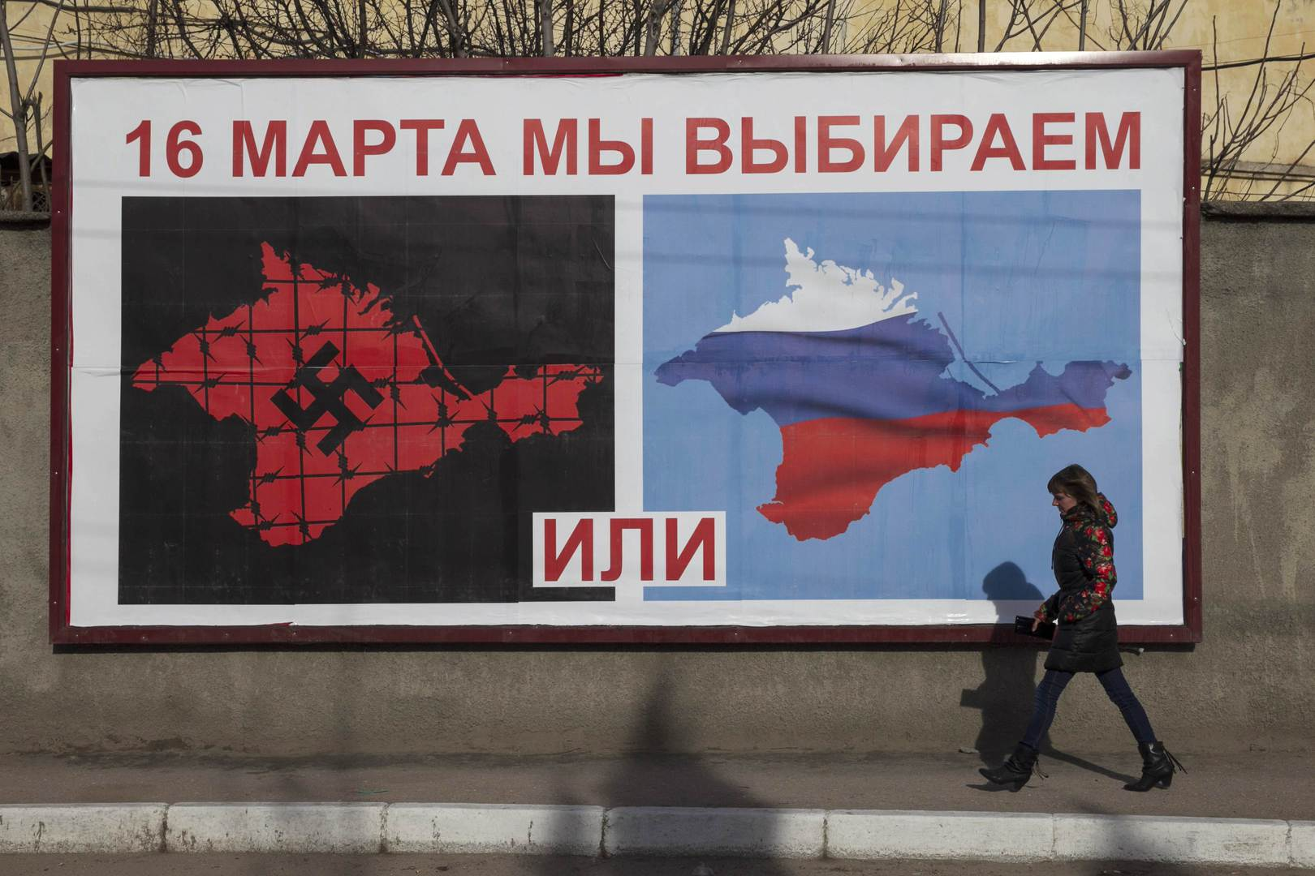
16 марта 2014г.
Состоялся референдум, в котором, по официальным данным, приняли участие 83,1 % избирателей Крыма (без учета Севастополя), из них около 96,77 % проголосовали за воссоединение Крыма с Россией, в Севастополе соответственно — 89,5 % и 95,6 %.

Slide 25
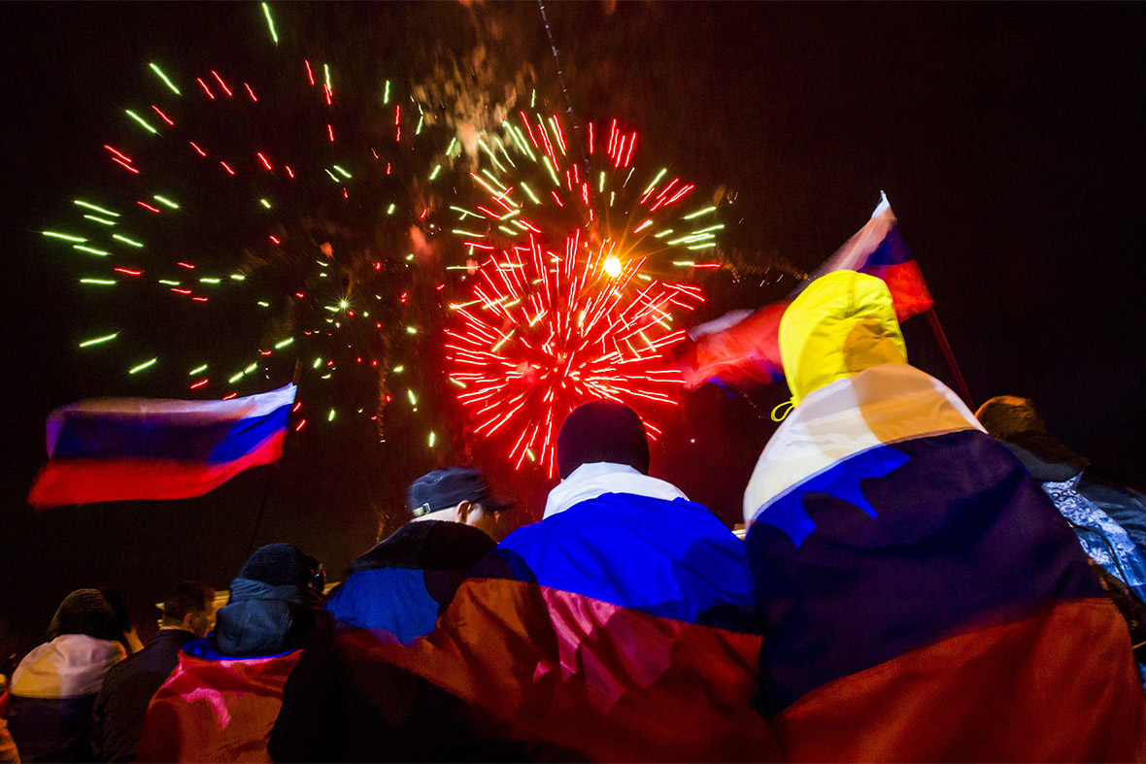
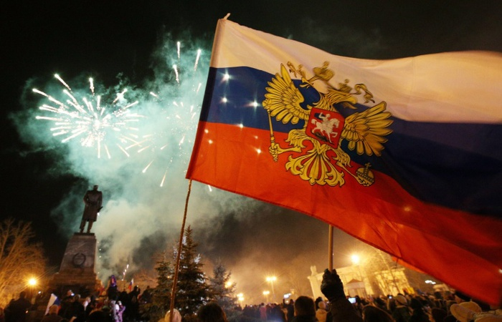
Крым.16 марта 2014г.
Невероятный подъем духа и невероятная явка крымчан на избирательные участки. В Симферополе и Севастополе по окончании голосования проходят праздники на центральных площадях. Улицы заполнены людьми с российскими флагами, скандирующими «Россия!», на фоне праздничного салюта.

Slide 26
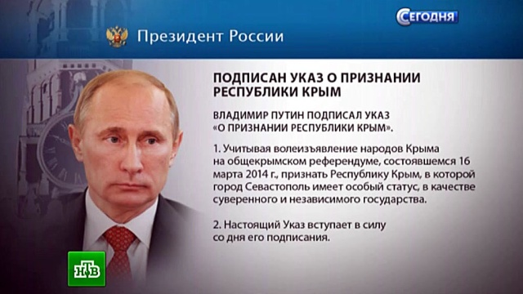
17 марта 2014г.
Президент РФ Владимир Путин подписал указ о признании Республики Крым в качестве суверенного и независимого государства, в котором г. Севастополь имеет особый статус.

Slide 27
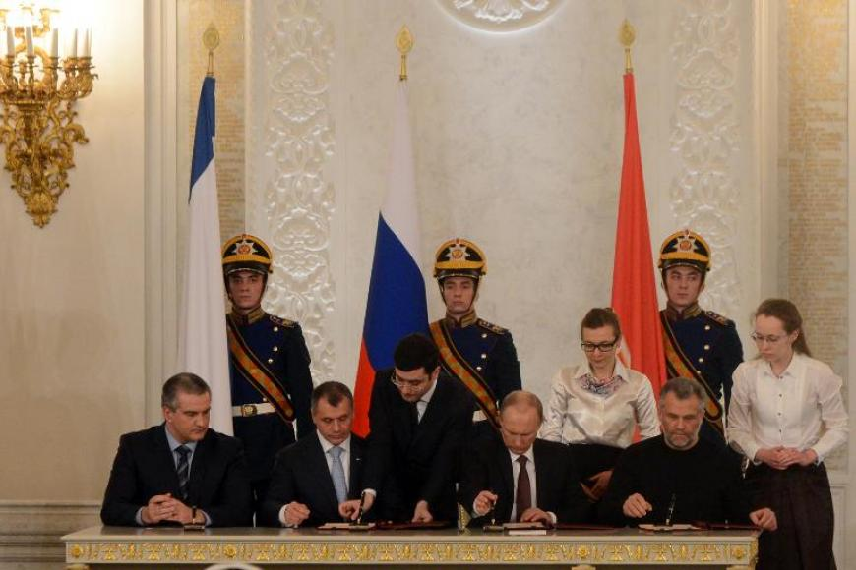
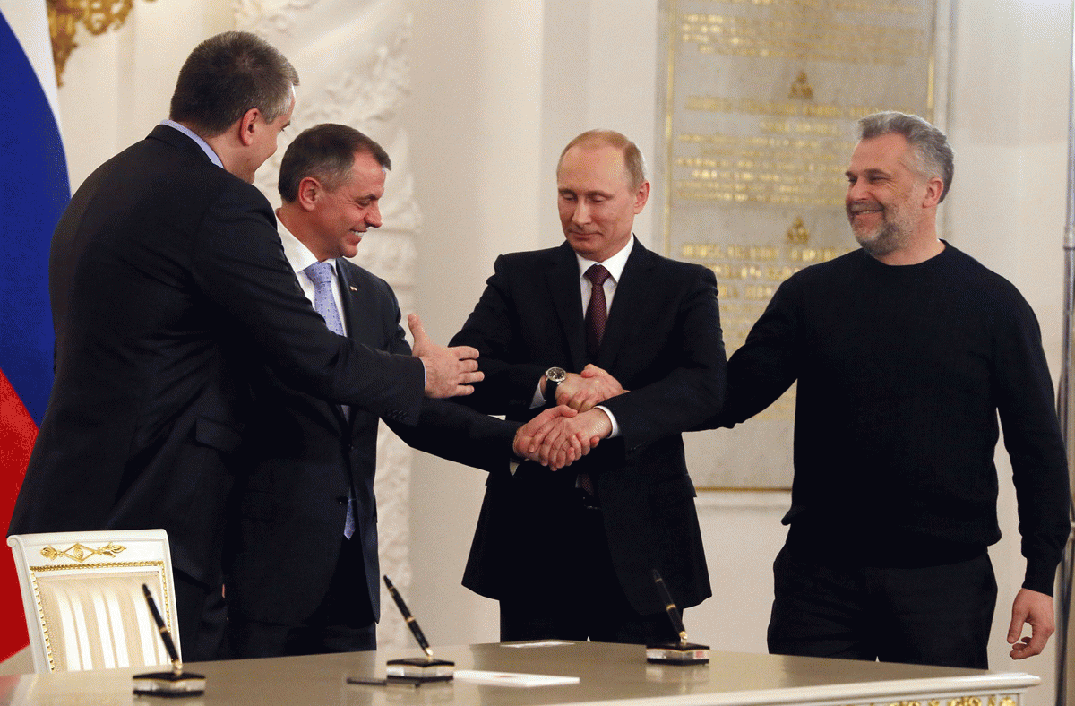
18 марта 2014г.
Россия и Крым подписали в Георгиевском зале Кремля договор о вхождении Республики Крым в состав РФ. Подписи под документом поставили президент России Владимир Путин, председатель Госсовета Крыма Владимир Константинов, председатель Совета министров Крыма Сергей Аксенов и глава Севастополя Алексей Чалый.

Slide 28
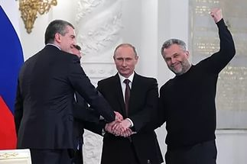

18 марта 2014г
С присоединением Крыма в составе Российской Федерации были образованы новые субъекты — Республика Крым и город федерального значения Севастополь. Государственная дума приняла соответствующий федеральный конституционный закон.

Slide 29
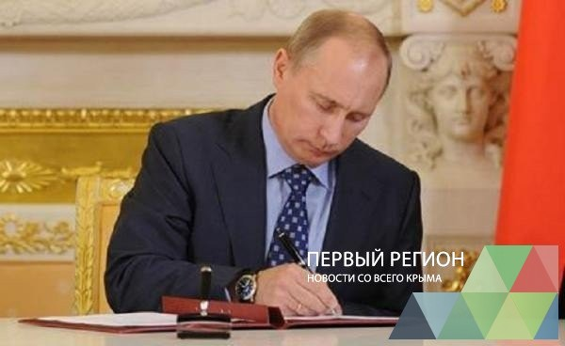

21 марта 2014г.
Владимир Путин подписал федеральный конституционный закон о вступлении Крыма в состав РФ и образовании в стране новых субъектов — Республики Крым и города федерального значения Севастополя.

Slide 30
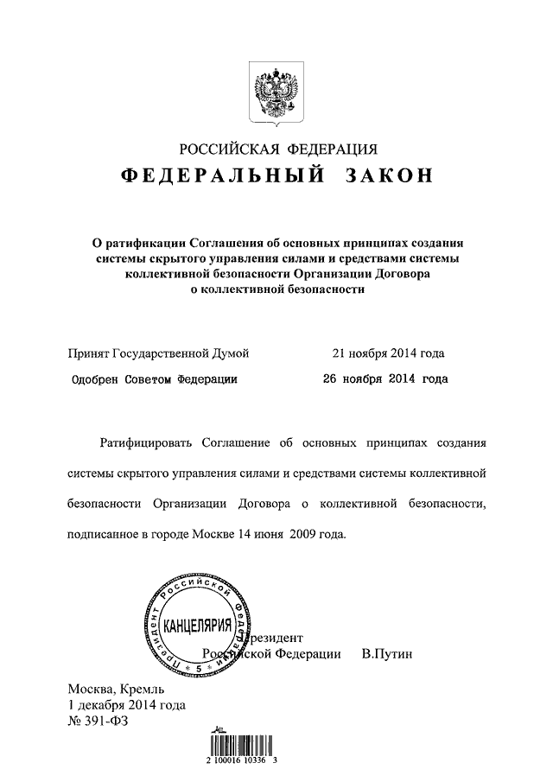
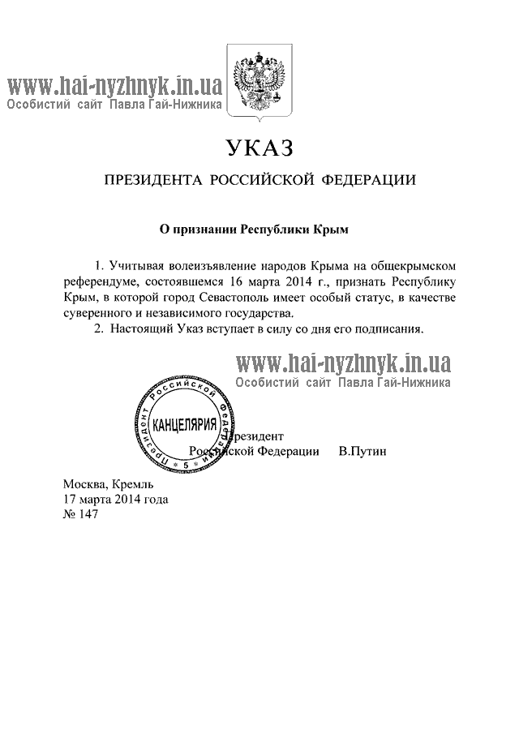
21 марта 2014г
Вместе с законом Путин утвердил ратификацию договора о принятии в Российскую Федерацию Республики Крым и образовании в составе РФ новых субъектов. Одновременно был подписан указ о создании Крымского федерального округа.

Slide 31
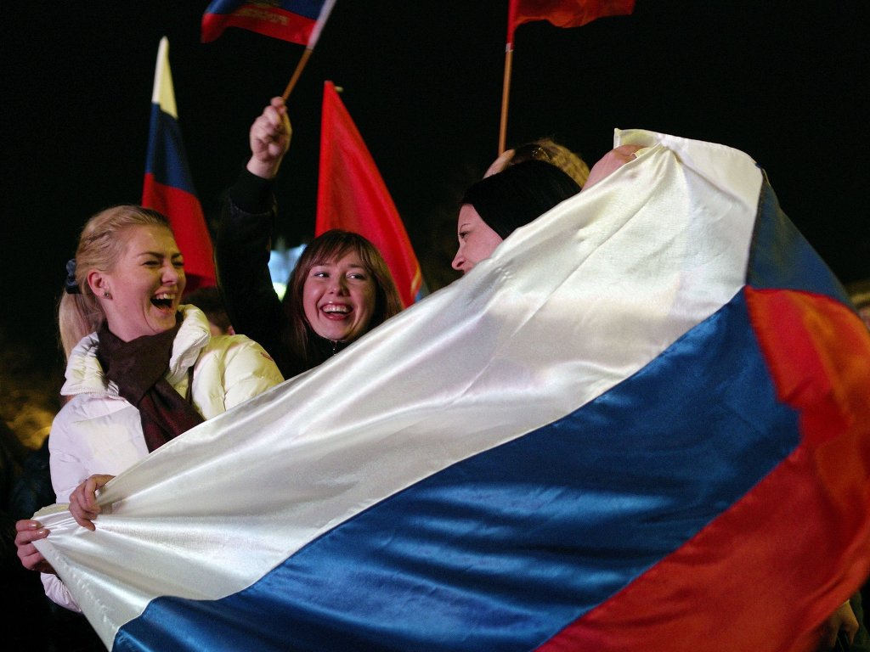
Крым-это Россия!!!
Ощущение, которое в эти дни испытывали граждане России, лучше всего можно выразить словами Александра Васильевича Суворова: «Мы русские! Ура! Какой восторг!».
(отрывок из книги «Россия. Крым. История»)

Slide 32
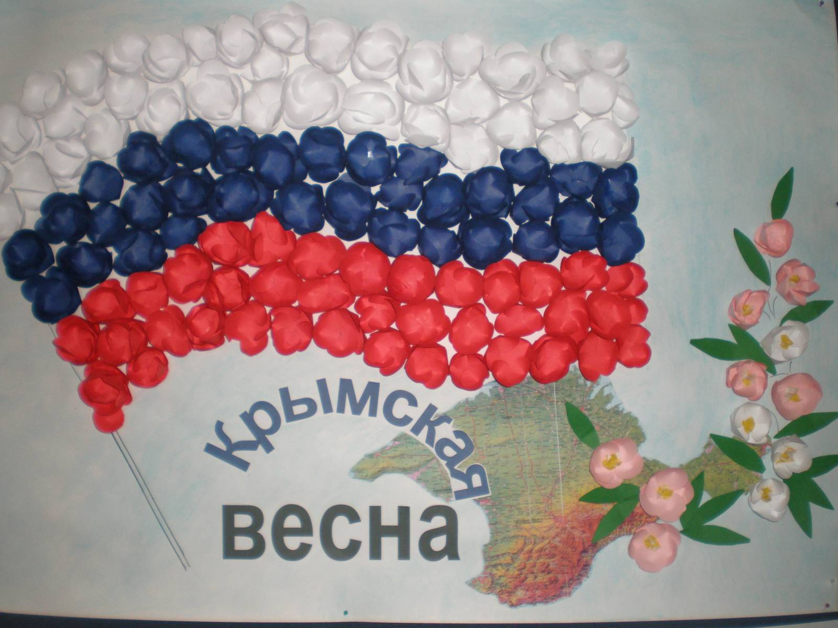

Крымская весна
Крымская звенящая весна,
Как же ты сияюще-красива!
Счастьем изнутри озарена
И спешишь в объятия России!..
…И живет на Крымских берегах,
Где стоят платаны вековые,
Отражая Русь в своих глазах,
Девушка по имени Россия!
Крымский автор:
Бурашникова Светлана

